Slide 1
V4.01更改点：
纵向控制：
1、数据类型变更:双浮点型->单浮点型;
2、速度闭环PID控制的PCC模式下积分项清零，优化模式切换的速度冲击;
3、优化驱动/制动切换逻辑，车辆运动状态区分为驱动、制动、滑行(新增滑行状态，加速度-0.2~0 m/s2)

Slide 2
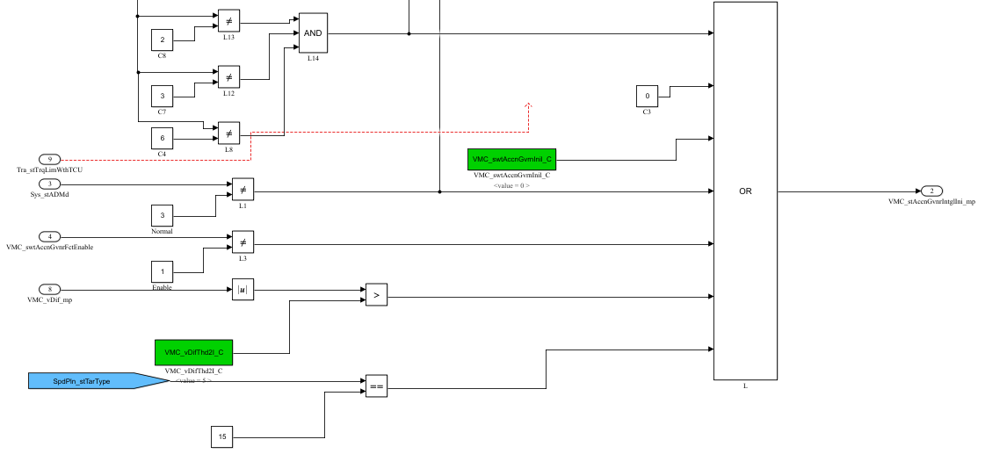
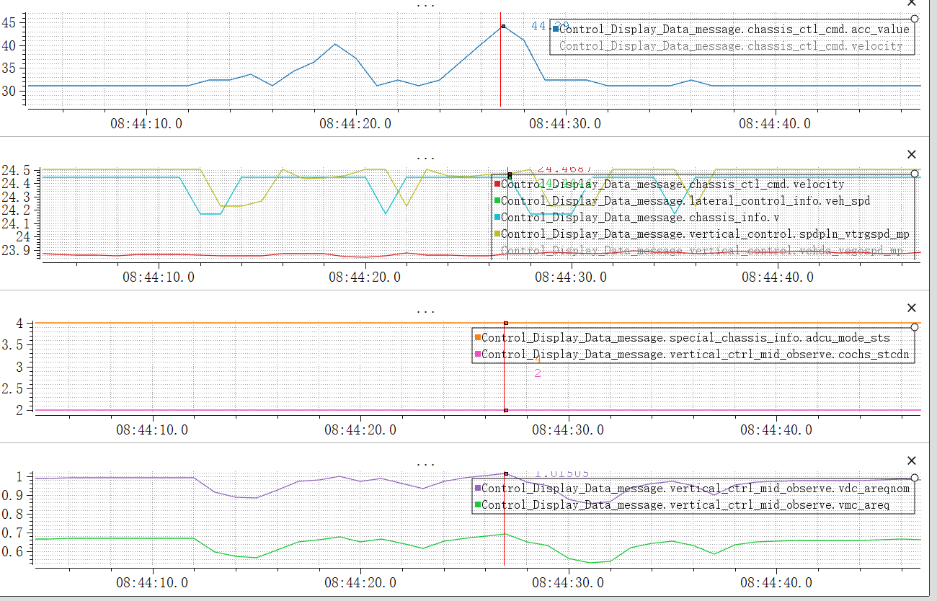
PCC模式速度闭环积分清零优化
原方案：PCC模式下，速度闭环控制积分项一直累加。
存在问题：PCC模式下，积分项一直存在，一般会达到上限0.35mps^2，当从PCC模式切换到CC模式时，存在一个积分项加速度加载到后端控制，引发模式切换时冲击顿挫。。
优化方案：PCC模式下，后端速度闭环控制积分项清零。
PCC模式，积分项清零判断

Slide 3
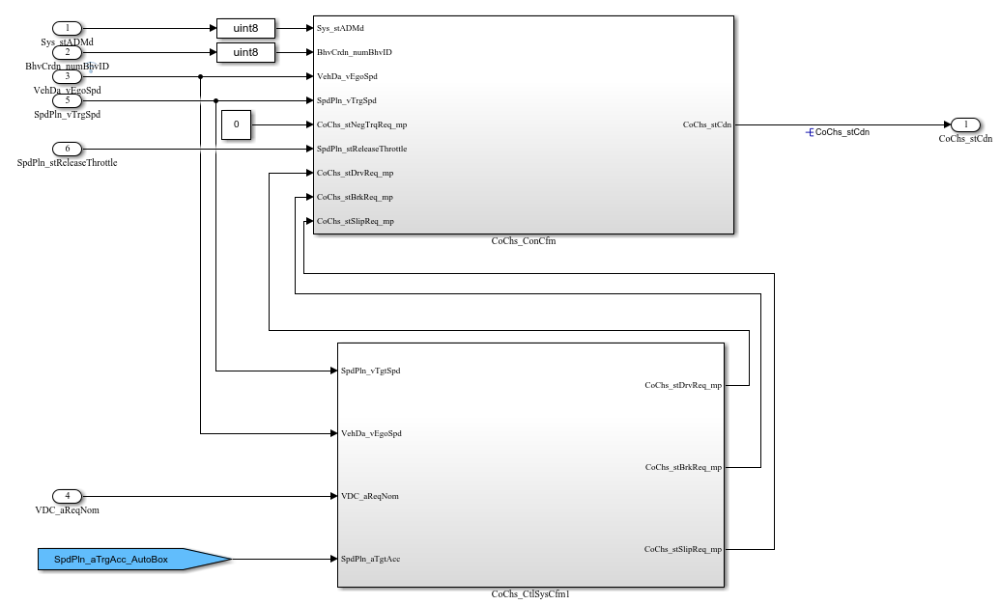
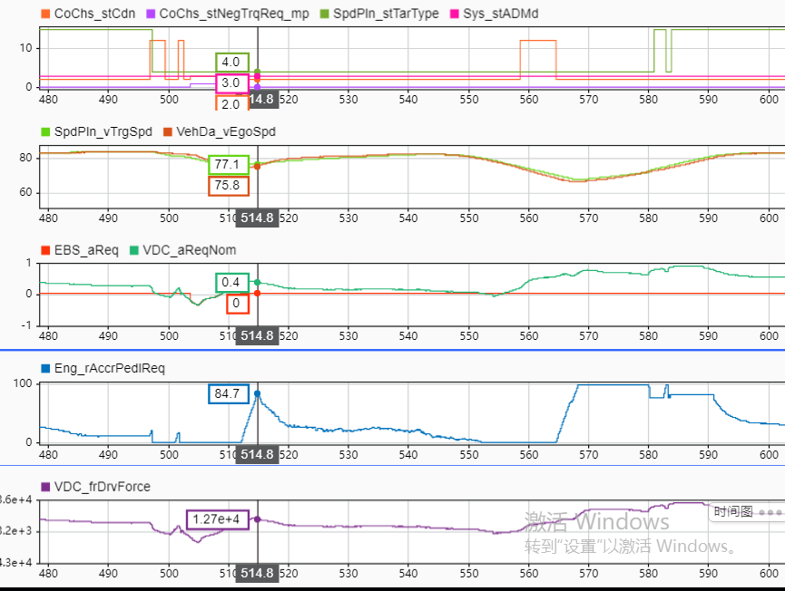
驱动制动模式切换优化
原方案：名义加速度大于0.3mps^2为驱动，小于-0.3mps^2为制动。
存在问题：驱动制动切换不及时、高速时从制动切换到驱动时必然有大油门。
优化方案：名义加速度大于0mps^2为驱动，小于-0.2mps^2为制动，处于-0.2~0区间为滑行。
驱动、制动、滑行模式切换
驱动判断
制动判断
滑行判断

Slide 4
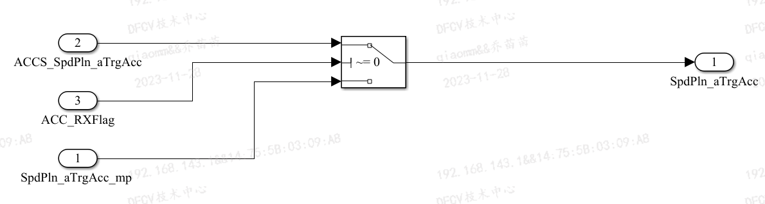
新增变更点：
1、删除初始规划加速度滤波。

Slide 5
V4.03更改点：
Plan&Control：
1、速度规划调整最大巡航车速：90km/h -> 98km/h；
2、速度规划调整切入场景减速度限制：-0.2m/s2 -> -0.5m/s2；
3、速度规划调整隧道前场景最大减速度限制：-0.5m/s2 -> -0.7m/s2；
4、速度规划调整非PCC模式时最大加速度限制：0.3m/s2 -> 0.5m/s2；
5、速度规划取消滑行状态的油门开度请求，改为松油门状态(油门由控制最终判定)；
6、纵向控制新增非ppc及pcc模式下滑行、驱动切换时油门平滑（斜率）：上升10%~40%，下降由－200%改为－150%；
7、横向控制增加0~40km/h速度区间方向盘角度限制：< 60°

Slide 6
油门开度%
跟车滑行-50%/s
最新的V4.03版本没有-150%和-50%区分，全部都改为-150%
巡航
开始跟车
V4.03
滑行和制动切换
V4.02
跟车制动
-150%/s
非PCC油门+变斜率40%/s
0
t
跟车滑行后切换到跟车制动-150%/s
除了变速箱掉档之外，而我们不存在掉档问题。
激励应该就是油门变化导致，声源很难讲。AD现在通过控油门变化率减小转速差，从而可以降低的脉冲激励。
以前传动链的扭振问题就两招，油门滤波降激励，或者增加离合器片的阻尼。
按ZF这么大的量，离合器应该很成熟，降脉冲激励应该够了。
滑行时油门掉为0，发动机扭矩瞬间掉为0
冲击

